Slide 2
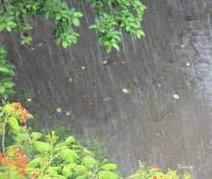
সবাইকে শুভেচ্ছা

Slide 3
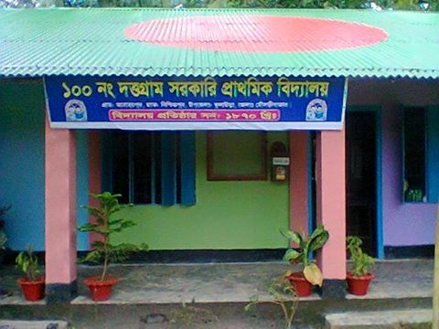
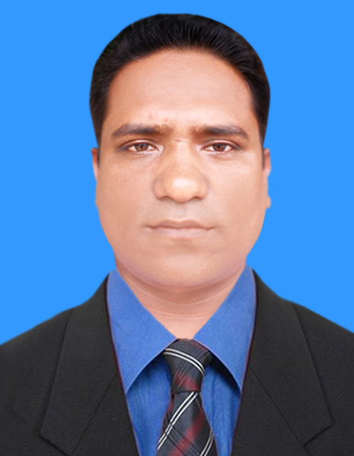
শিক্ষক পরিচিতি
মোঃ মিজানুর রহমান
সহকারি শিক্ষক
দত্তগ্রাম সরকারি প্রাথমিক বিদ্যালয়
কুলাউড়া,মৌলভীবাজার।

Slide 4
পাঠ পরিচিতি
শ্রেণিঃ ৩য়
বিষয়ঃ প্রাথমিক বিজ্ঞান
পাঠ শিরোনামঃ জীবনের জন্য পানি
সময়ঃ ৩৫ মিনিট।

Slide 5
শিখন ফল
৩.১.১ পানির উৎস সমুহ চিহ্নিত করতে পারবে।

Slide 6
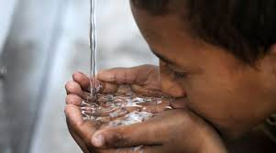
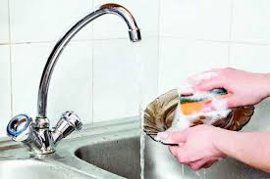
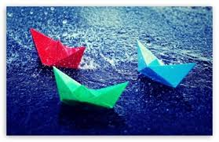
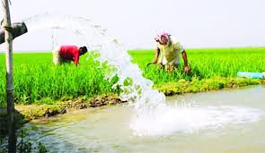
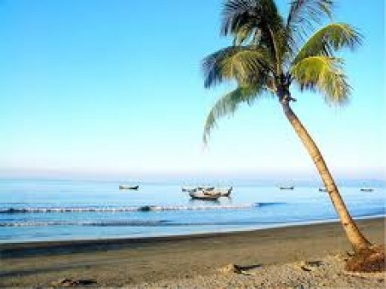
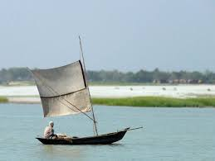
এসো আমরা কয়েকটি ছবি দেখি

Slide 7
পাঠ ঘোষণা
আজকের পাঠ
জীবনের জন্য পানি

Slide 8
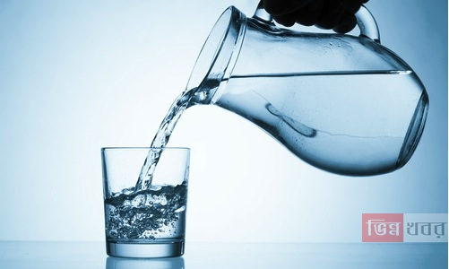
উপস্থাপন
পানি আমরা কোথা থেকে পাই ?

Slide 9
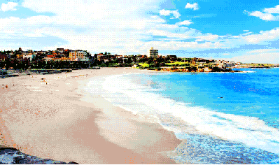
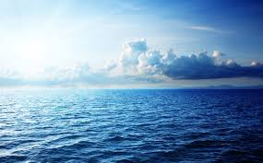
সমুদ্র

Slide 10
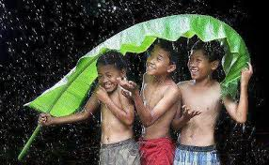
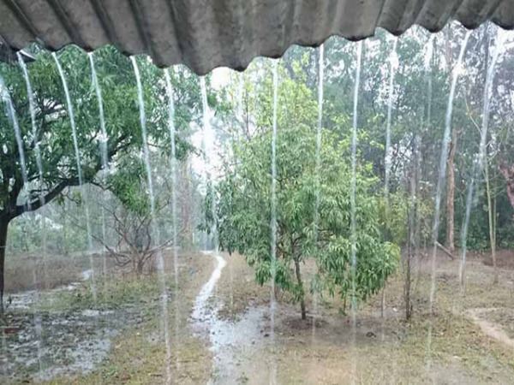
বৃষ্টি

Slide 11
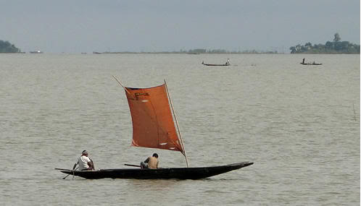
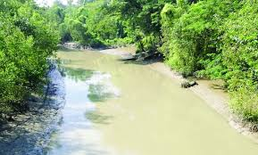
নদী

Slide 12
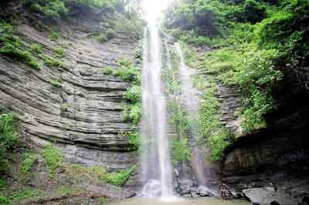
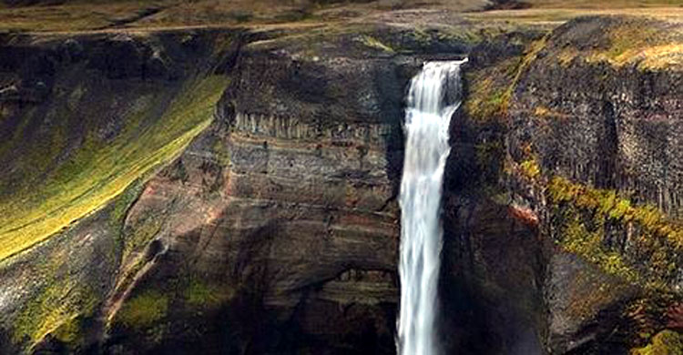
ঝর্ণা

Slide 13
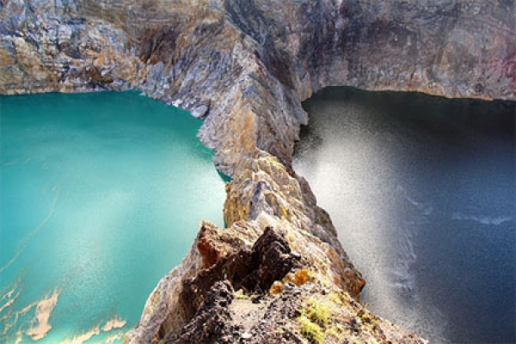
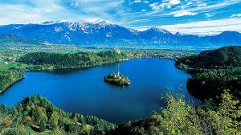
হ্রদ

Slide 14
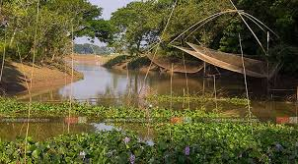
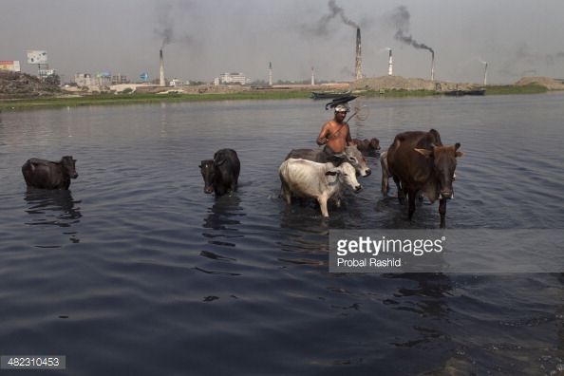
খাল-বিল

Slide 15
পানির প্রাকৃতিক উৎস
নদী
বৃষ্টি
হ্রদ
সমুদ্র
ঝর্ণা
খাল-বিল

Slide 16
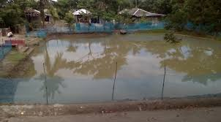
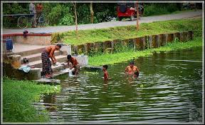
পুকুর

Slide 17
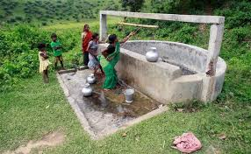
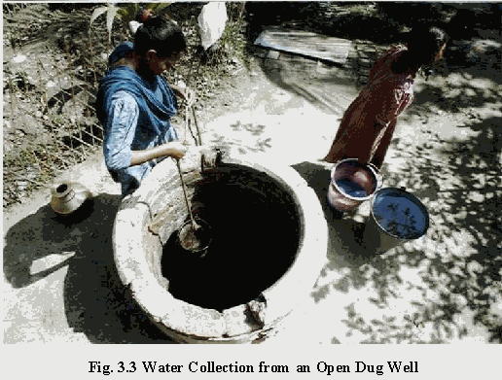
কুয়া

Slide 18
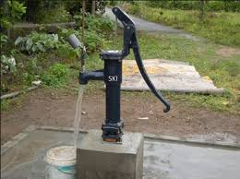
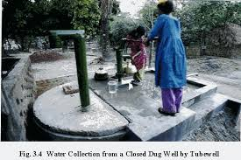
নলকূপ

Slide 19
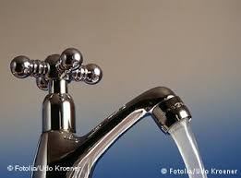
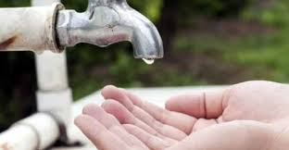
পানির কল

Slide 20
মানুষের তৈরি পানির উৎস
পানির কল
কুয়া
নলকূপ
পুকুর

Slide 21
পানির উৎসকে দুই ভাগে ভাগ করা যায়ঃ
মানুষের তৈরী উৎস
প্রাকৃতিক উৎস

Slide 22
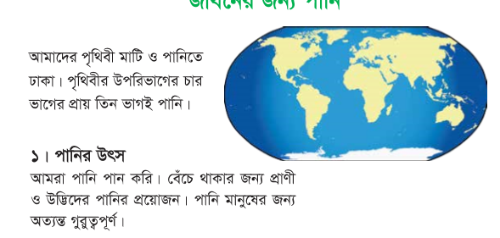
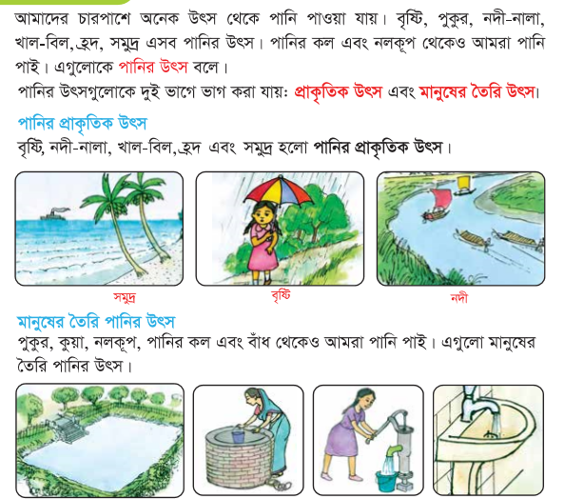
পাঠ্যবইয়ের ২২ ও ২৩ নং পৃষ্ঠা খোল এবং নিরবে পড়

Slide 23
দলীয় কাজ
দলে ভাগ হয়ে নিচের টেবিলের মত তোমাদের খাতায় প্রাকৃতিক উৎস ও মানুষের তৈরি উৎসের ৪টি নাম লিখ
প্রাকৃতিক উৎস | মানুষের তৈরি উৎস
১। | ১।
২। | ২।
৩। | ৩।
৪। | ৪।

Slide 24
মূল্যায়ন
১.পানির উৎসকে কত ভাগে ভাগ করা যায়?
২.প্রাকৃতিক উৎসের ৩টি উদাহরন দাও।
৩.মানুষের তৈরি উৎসের ৩টি উদাহরন দাও।

Slide 25
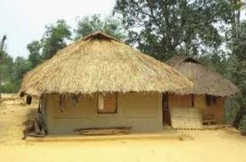
বাড়ির কাজ
তোমার বাড়িতে তুমি যে উৎস থেকে পানি ব্যবহার কর সেই উৎসের নাম সহ পানির পাঁচটি উৎসের নাম লিখে আনবে।

Slide 26
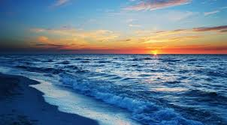
ধন্যবাদ

